Slide 1


MASTERCLASS – Bonnes pratiques Power BI
Fabric & Power BI Days 2026 • Paris, 4 & 5 juin
[Sous-titre ou accroche optionnelle]

Slide 2

OBJECTIFS
3h
Découvrir et Power BI de A à Z et les bonnes pratiques d’implémentation à travers un cas d’usage concret
► Exprimer son besoin
► Importer et transformer les données
► Créer les mesures et le rapport
Bio
Consultant data depuis 2016, expert Power BI de l’expression de besoin au déploiement. Spécialiste des environnements data et du pilotage de projets Agile Scrum.
Formateur engagé, accompagne aussi l’adoption et la montée en compétence des équipes.
Matthieu RANCINAN
MCT - PL300 - DP600 -DP700 • CV Power BI - Linkedin
Consultant Data Platform
Insiders.coop
Speaker

Slide 3
Déroulé de la session
1. Exprimer son besoin
Editer sa problématique
Les bases de la modélisation
2. Intégrer ses données
[Visuel, schéma, capture d'écran
ou callout clé]
Importer proprement
Les mesures Dax
3. Créer son rapport
Les outils de creations à connaitre
Masterclass - Matthieu RANCINAN

Slide 4
01
EXPRIMER SON BESOIN
Connaitre Power BI pour répondre à une problématique

Slide 5
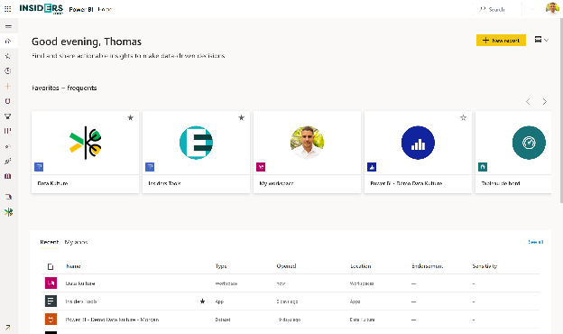

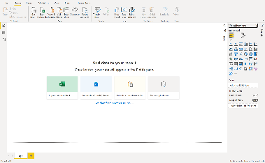

Power BI en un coup d’oeil
Portail Cloud - Viewer
Consultation de rapports
Administration
Fichier Power BI
.pbix
Publication
Accès
depuis
Internet
Application Cliente - Créateur
Power Query
Power Pivot
Power View
Power BI
Desktop

Slide 6
Le besoin métier = Question
Une problématique = question pratique
  « Je veux être en mesure d’identifier les machines les moins performantes de mon usine sur la base de ces critères. »
  « Je veux savoir si mon chiffre d'affaires est impacté par les grèves, si ma campagne marketing a bien marché. »
Des Spécifications Fonctionnelles Détaillées :
  décrit le besoin métier en détail : QQCOQP = Qui, Quoi, Comment, Où, Quand, Pourquoi.
  Utilisation des persona
  Un modèle décisionnel
Masterclass - Matthieu RANCINAN

Slide 7
La modélisation
  « L’art » d’ajuster des tables (tableaux de données avec des lignes et des colonnes) entre elles afin d’analyser des données pour répondre à une question.
  ► INDICATEUR aussi appelé MESURE et provenant d’une table de FAIT
  Un « bon indicateur » :
  -> permet de comparer des situations comparables
  -> est calculé de la même manière *
  -> est bien défini, sans ambiguïté
  ► AXES D’ANALYSE provenant d’une table de DIMENSION
  ► Reliés par des jointure 1 → * sur une colonne commune = clés de jointure
Masterclass - Matthieu RANCINAN

Slide 8

1. Identifier notre problématique
  Persona : Salarié d’une entreprise de type ESN, entre 25 et 45 ans. Très technophile.
  Est-ce qu’on dépense trop ?
  Dans quelles catégories puis-je économiser ?
  Est-ce que le prix de la vie augmente ?
  Quel est mon budget mensuel moyen, est ce que je le dépasse ?
Masterclass - Matthieu RANCINAN

Slide 9
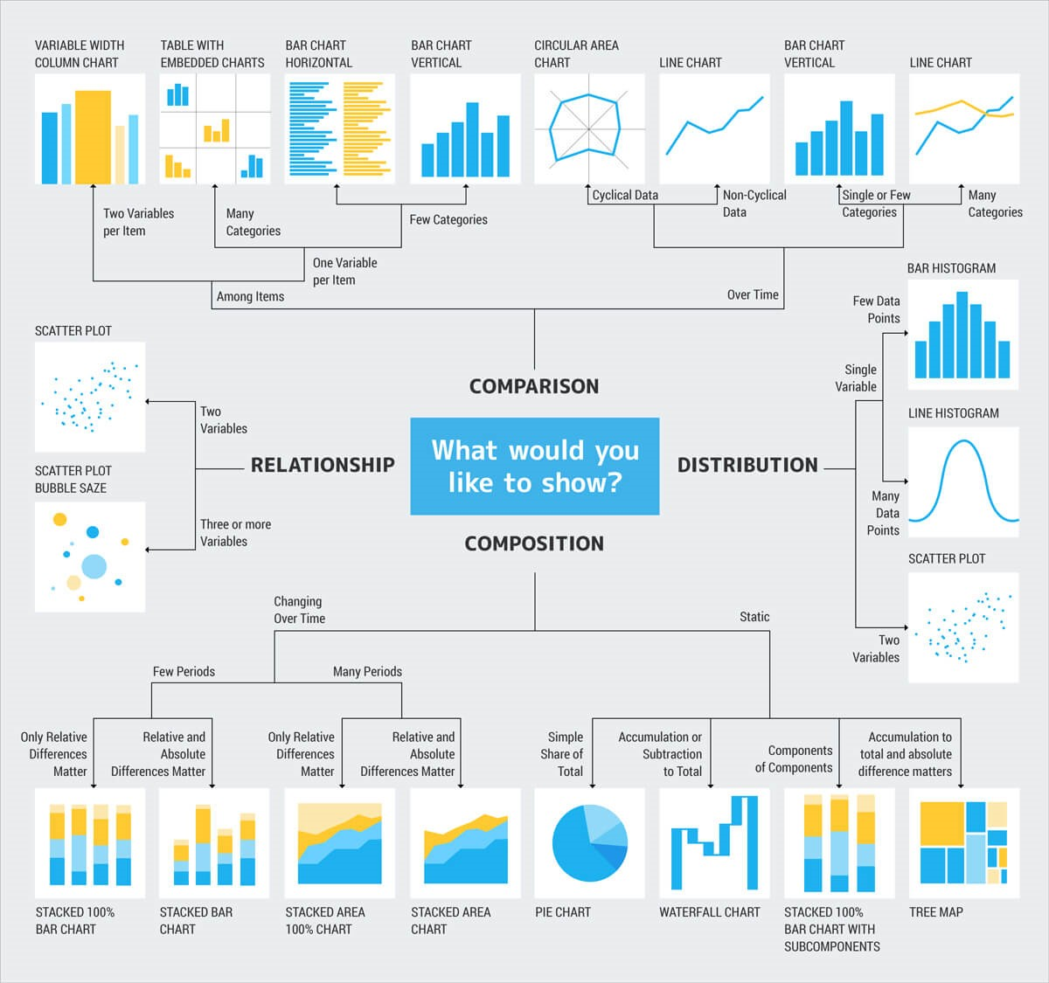
2. Choisir ses indicateurs et visuels
  Est-ce qu’on dépense trop ?
  Dans quelles catégories puis-je économiser ?
  Est-ce que le prix de la vie Augmente ?
  Quel est mon budget mensuel moyen ?
https://www.data-to-viz.com/
Visual vocabulary
Masterclass - Matthieu RANCINAN

Slide 10

2. Choisir ses indicateurs et visuels : le dessin !
Pro Tip :
Lecture en Z
Allégez vos pages (less is more)
Pensez Story telling dès la conception : thématique, mois en cours, page d’accueil
Masterclass - Matthieu RANCINAN

Slide 11




2. Bonus : la règle des 20/30/50
Masterclass - Matthieu RANCINAN

Slide 12
02
INTEGRER SES DONNEES
Utiliser Power Query, truc et astuces

Slide 13

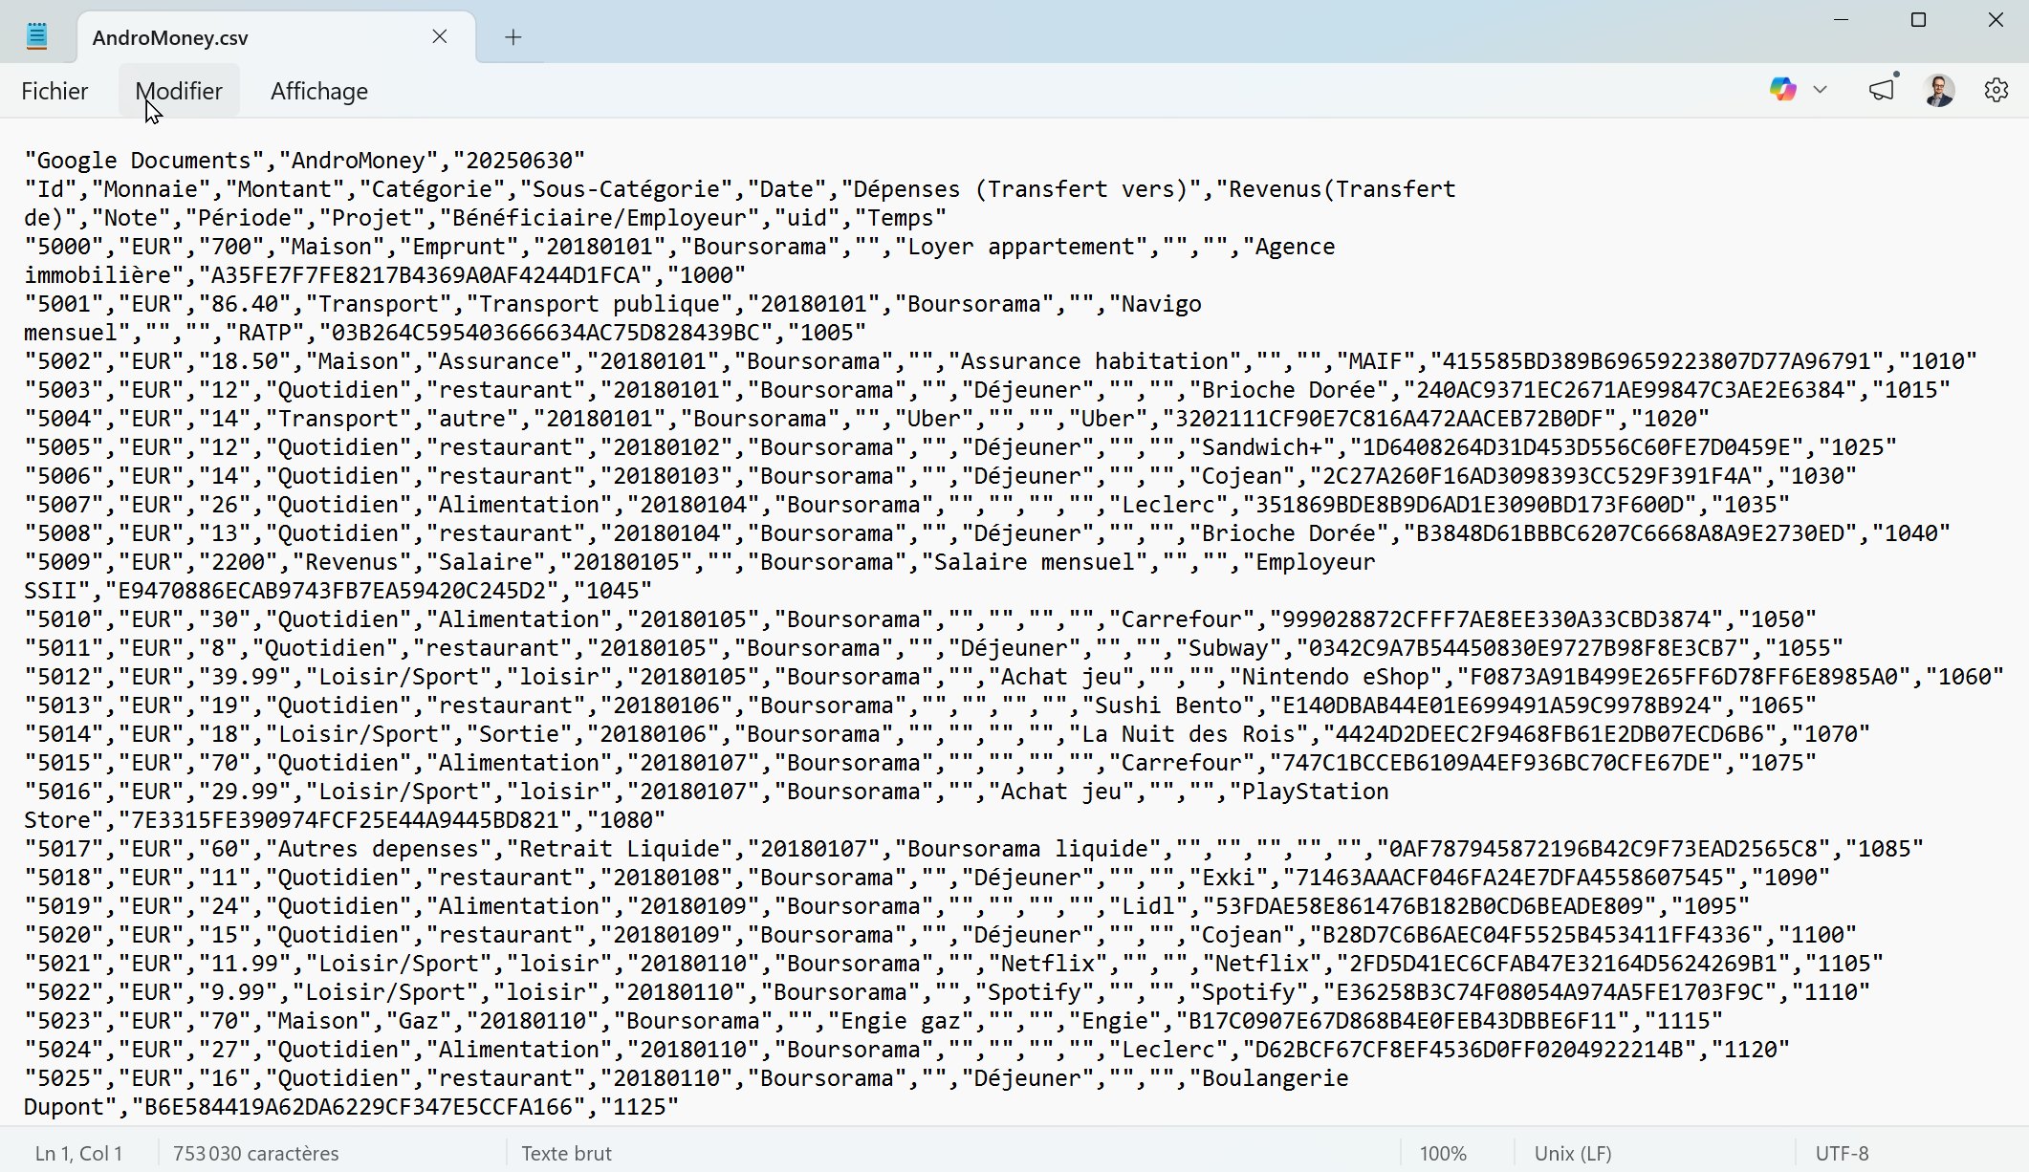
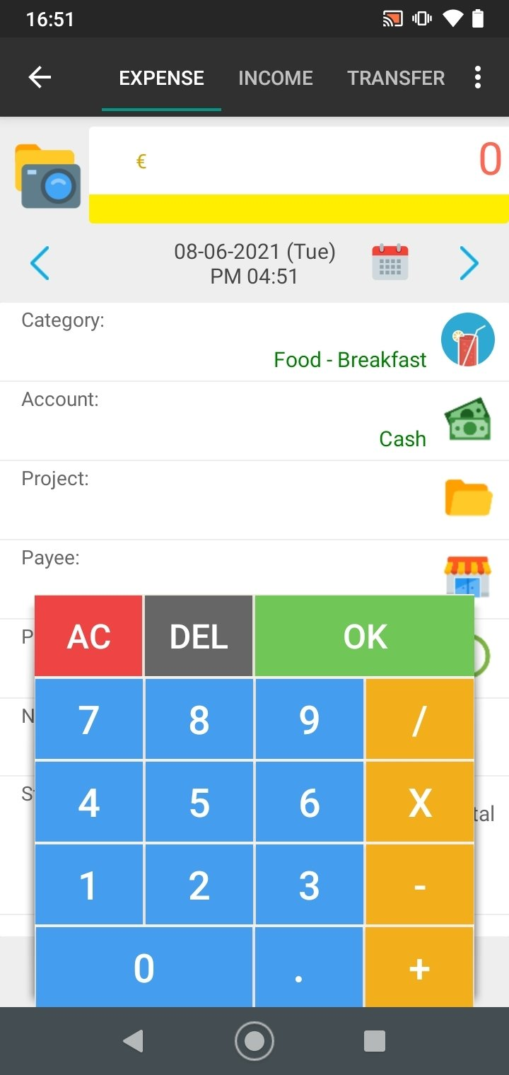
Les données : export d’une app mobile
Masterclass - Matthieu RANCINAN

Slide 14
import et transformation sous Power Query
  Ouvrir Power BI Destkop
  Importer le fichier csv
  Identifier et effectuer les transformations nécessaires
  Pro Tip :
  Splitter un fichier pour faire un modèle propre
  Utiliser les paramètres, les dossiers, les commentaires
  créer une requête pour le versionning
Masterclass - Matthieu RANCINAN

Slide 15
03
CRÉER SON RAPPORT
Le story telling, les dataviz, les navigations.

Slide 16
Comprendre le contexte DAX
  La colonne se calcule au niveau de la ligne, on parle de contexte de ligne
  Utilisé pour les calculs intermédiaires
  La mesure se calcule au niveau du modèle, on parle de contexte de filtre
  Utilisée pour des calculs d’agrégations
  Ex : Quel est le prix / fruit ?
Fruit | Ventes Total | Nb Ventes | Prix / fruit
Pomme | 12 € | 6 | 12/6 = 2€/fruit
Orange | 6 € | 2 | 6/2 = 3€/fruit
Colonne calculée ligne par ligne
Prix / tous les fruits
(12+6) / (6+2) = 2,25 €/fruit <> 5 = 2+3
Mesure calculée sur l’ensemble des lignes

Slide 17
ETAPE 1 : Créer les relations et les mesures
  Faire des relations dans le modèle
  Créer des indicateurs de qualités de données
  Formatter les données
  Ajouter des descriptions, des dossiers de mesure
  Pro Tip :
  Le formattage conditionnel avec du DAX
  DAX syntax :
    utiliser les variables
    Indenter son code DAX avec https://www.daxformatter.com/
    Toujours tester sur des tableaux
    Analyser son modèle avec les mesures INFO
    UDF
Masterclass - Matthieu RANCINAN

Slide 18
ETAPE 2 :Créer ses visuels et ses pages
  Créer votre page de garde : arrière plan, titre logo, espace pour les visuels
  Poser vos visuels sur la page
  Créer la navigation
  Pro Tip :
  Utiliser Power Point et export SVG pour les arrières plans
  Un logo Cliquable
  Le DAX dynamic pour les titres
  Un thème personnalisé : https://themes.powerbi.tips/themes/wireframes et https://color.adobe.com/create/color-wheel
  Des icônes personnalisées : https://www.flaticon.com/
Masterclass - Matthieu RANCINAN

Slide 19
MERCI !
Des questions ?
[Lien vers les ressources partagées]

Slide 20
QR CODE
Évaluation
[lien ou QR vers le formulaire d'évaluation]
Fabric & Power BI Days 2026 • Paris, 4 & 5 juin

